Slide 1
第八章 影象分割與融合

Slide 2
大綱
## - 1 影象分割介紹
## - 2 監督式學習:醫療影像應用
## - 3 人工智慧檢測應用
## - 4 影象融合介紹
## - 5 程式: 編輯圖像
## - 6 程式: 圖像分割與標記
## - 7 程式: 影像融合
範例: 編輯圖像、腦瘤圖像

Slide 3
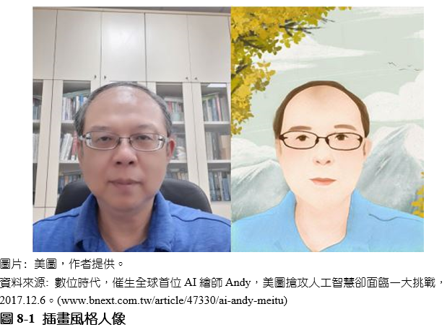
## - 1 影象分割介紹
2017年全球首創AI繪畫機器人─Andy，以影像生成技術為核心，經深度學習模式精準分析與學習巨量圖像，採用人臉辨識、圖形分割技術，提升繪畫能力。用戶上傳自拍照後，Andy僅需2-3秒畫出插畫風格人像。

Slide 4
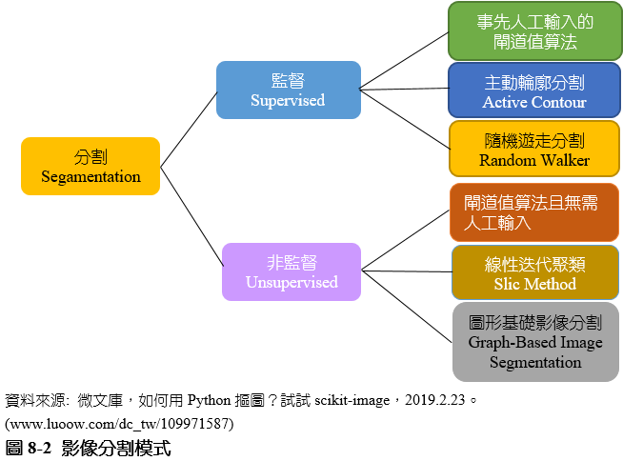
影象分割(Segamentation)
指將圖片分割為各部分，以利簡易識別操作或執行其他模式分析。學習方法主要為監督(Supervised)和非監督(Unsupervised)方式，監督式學習先透過獲取的相關知識的參考資料，以「試誤法」反覆學習程序，並分類資料加以標記。
從新資料中，系統判別類似模式。此外，非監督式學習則尋找出未知的類似模式。於機器學習模式時，前述兩者均類似，差別在於是否使用者利用閘道值分割法，設定演算法相關閘道值，使其畫素分割。

Slide 5
監督式分割:
在特定影像中，閘道值分割取決於不同操作方式。主要分割方式:主動輪廓分割(Active Contour)與隨機遊走分割(Random Walker)。首先須除去圖片的噪點，並轉換為灰度圖。在學習過程中，除需標記外，亦作引數調整，以期達到實質效果。然而，若每張圖均需上述步驟，則導致使用者力有未逮之缺憾。
主動輪廓分割(Active Contour)
亦稱為Snakes 模型，使用者先圈起輪廓於欲分割處，逐步將輪廓適度調整到目標區域的邊界附近。例如以頭部為目標畫出繞圈。此外，藉由兩個引數操控輪廓尺寸，包括alpha用於調適收縮的速度和beta調整光滑程度。
(2) 隨機遊走分割(Random Walker)
利用畫素點來標記目標區域和背景，而未被標記的畫素部分，另計算到達目標和背景之隨機遊走概率。若畫素遊走至目標概率大於背景概率時，歸納畫素點為目標區域，反之則劃為背景。另需進行標記與引數調整。例如運用小圓圈標記頭部區域。

Slide 6
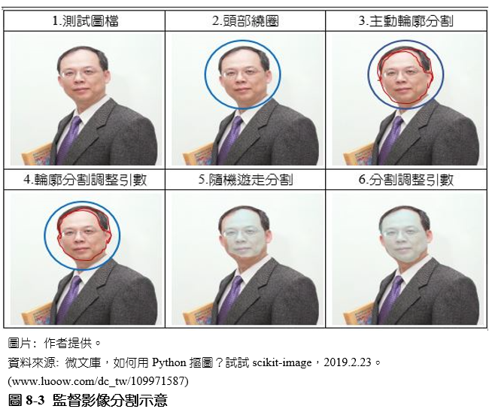

Slide 7
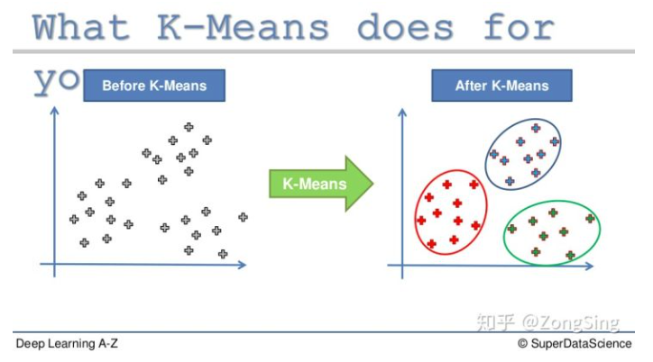
2. 非監督式分割:
優勢在分割過程，不需經由使用者的干預介入。適用於大型圖片、眾多畫素，且無法同時兼顧的情況。非監督式分割操作方式，採分解圖形成為各區域，藉由區域處理為轉化畫素的處理，使相關處理難度降低。分割方式可分為線性迭代聚類(Slic Method)、圖形基礎影像分割(Graph-Based Image Segmentation)。
線性迭代聚類 (Slic Method)
此法乃K-Means模式應用於影象分割，圖形無需轉成灰度圖。全部畫素點將聚類至各指定區域並設為均值。故將影像大量畫素處理轉為聚類後，以目標區域處理。
zhuanlan.zhihu.com/p/97510390

Slide 8
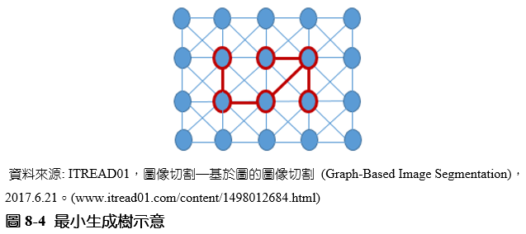
(2) 圖形基礎影像分割 (Graph-Based Image Segmentation)
又稱為Felzenszwalb Method，於2004年Felzenszwalb, P. F. 創建，分割演算法採用最小生成樹(Minimum Spanning Tree，MST)聚類方式，將圖形成許多子區域，使用者無需指定分割區域數。透過各區域之平均值，顯示區別各顏色效果，以利辨別各區域邊界。如欲減少區域數量，可調整相關引數來達成。
假設每個像素點均代表一個頂點，最小生成樹乃每個頂點，連接各像素點於其周遭線段，並選擇邊權之和所形成。另匯合周遭的頂點即成為切割區域，則可視為森林區域。

Slide 9
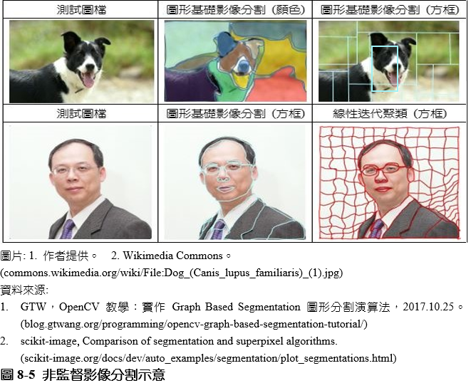

Slide 10
## - 2 監督式學習:醫療影像應用
有鑑於醫師誤診和漏診事件的風險時有所聞，在醫療流程導入AI診斷技術，需於前置處理與後期判讀之診療流程進行整合。透過偵測（Detection）、分割（Segmentation）、與分類（Classification）技術，可使醫師誤判機率下降。例如AI影像處理與AI診斷系統為例，需和醫學影像儲傳系統(Picture Archiving and Communication System，PACS)、放射科資訊系統(Radiology Information System，RIS)、及電子病歷系統(Electronic Medical Record，EMR)等結合。
病患經醫生初診後，擷取相關影像圖片，透過AI影像重建模型訓練，輔助醫師標註病況影像與存檔。經AI模型訓練與運算後，對照大量影像並辨別病患是否染病，提供相關訊息給AI技術業者分析。由於AI模型訓練如黑盒子一般，醫師與研發業者須經溝通討論後，針對AI模型做適度校正與創新工作模式，以利辨識準確度精進。此外，透過AI影像重建與診斷分析，並自動化生成文字，連結臨床資訊系統（Clinical Information System，CIS），使醫護人員有效讀取臨床諮詢與風險評估，提升輔助診療之決策參考。在由醫師進行判讀，並簡化撰寫報告於醫院資訊系統(Hospital Information System，HIS)，解決報告撰寫耗時與令人艱澀難懂的疑慮。經AI自動化排程執行設備整備，以利資源分配進而達成疾病預防。

Slide 11
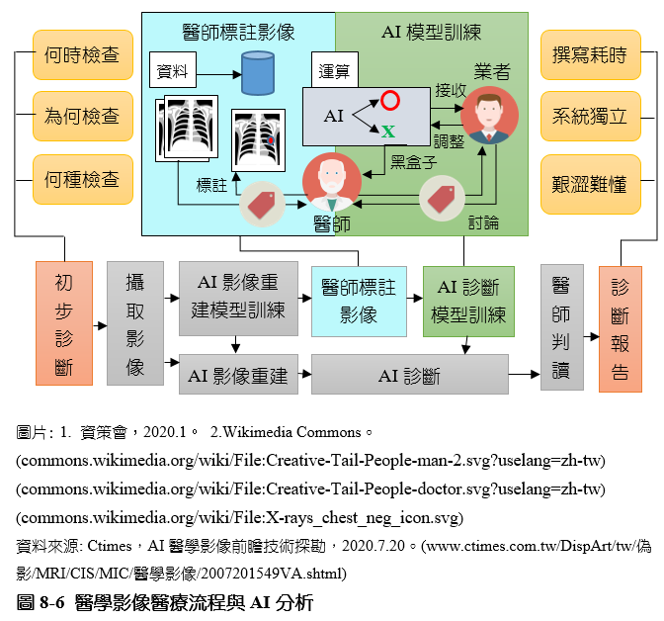
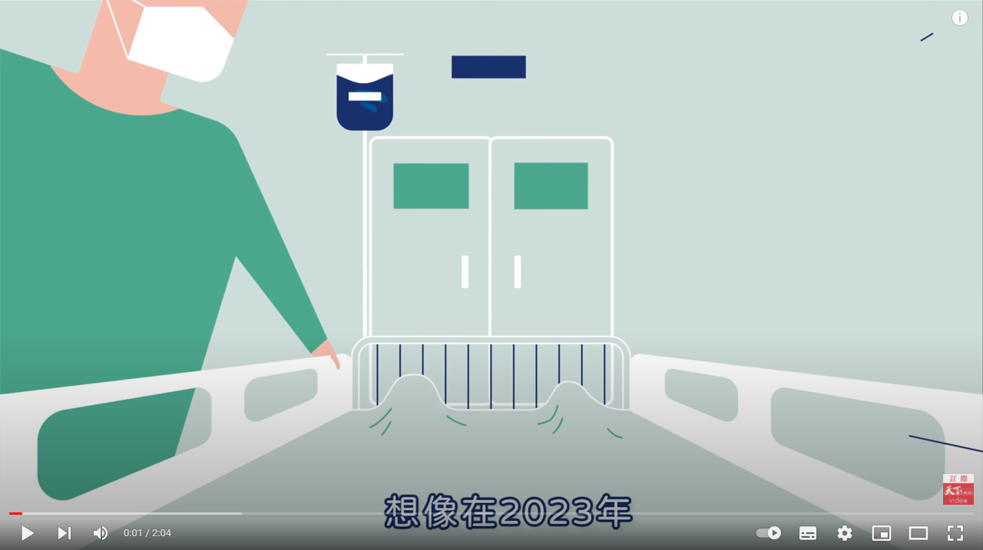
www.youtube.com/watch?v=JR0LHJnOlIo

Slide 12
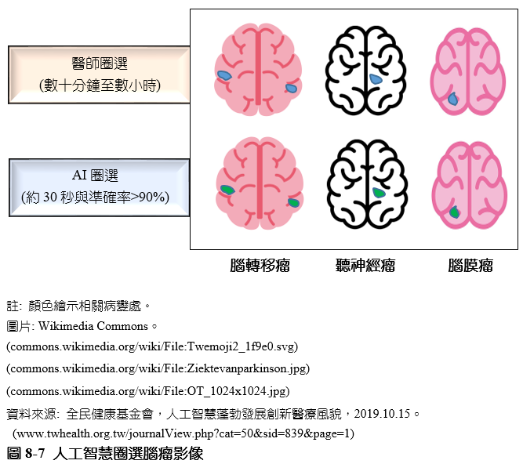
以AI技術自動偵測腦瘤影像為例，AI輔助醫師於30秒內，有效降低對腦瘤影像(如腦轉移瘤、腦膜瘤以及聽神經瘤)相關偵測、辨識、分類、與勾畫輪廓等自動化圈選前置作業時程，準確率高達90%。因此，改善醫師與病患溝通和討論時間。

Slide 13
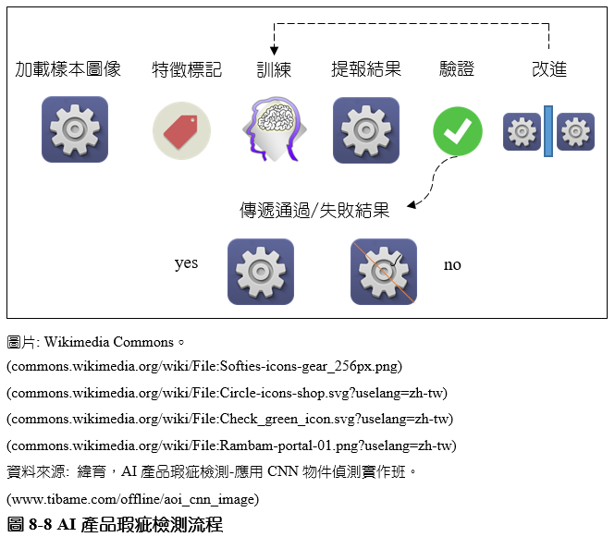
## - 3 人工智慧檢測應用
AI產品瑕疵檢測
以AI產品瑕疵檢測流程為例，先加載樣本圖像，再進行監督式特徵標記。經訓練過程後，提報訓練結果並開始驗證。透過改進後再次訓練，持續提升辨別準確度，有效完成傳遞通過/失敗的結果。

Slide 14
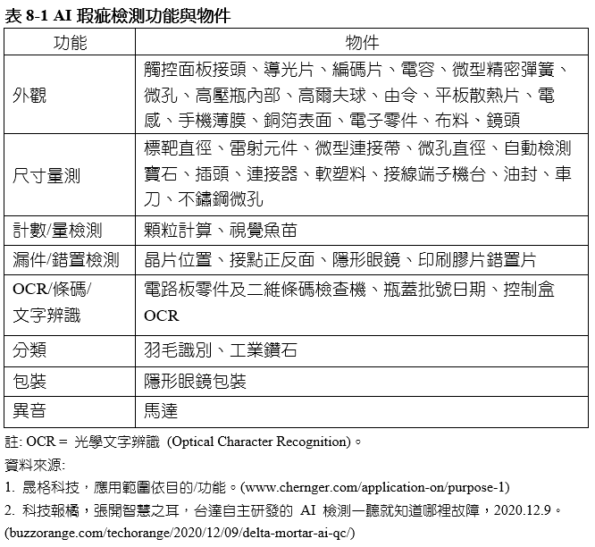
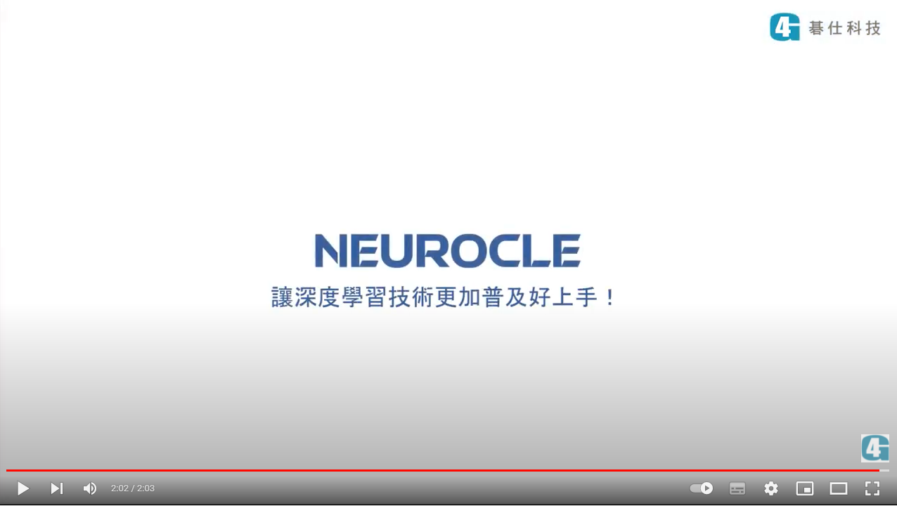
www.youtube.com/watch?v=SN3m0Ec8JxE

Slide 15
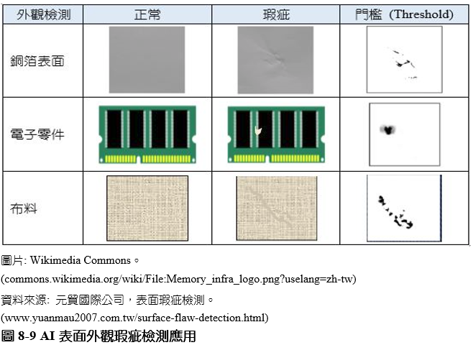
以外觀瑕疵檢測為例，指出銅箔表面、電子零件、與布料的正常品與瑕疵品比照圖樣，並呈現有關門檻(Threshold)圖解黑影部份。

Slide 16
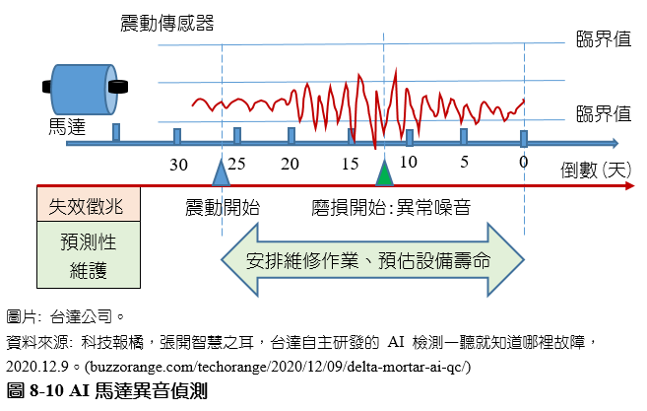
以AI馬達異音偵測為例，過去處理自動化異音偵測時，檢驗員主要依據經驗設定各項參數。然人耳先天侷限與專業經驗傳承困難，僅能偵測馬達單一轉速，而無法對不同轉速進行偵測，導致產品出現批間差異。透過AI 技術檢測馬達異音設備，針對電流、振動與聲音檢測，先藉由自動化振動傳感器判別於臨界值內，紀錄馬達聲波品質，進而由AI判別各種異音失效特徵，確認磨損故障等因素分析，再交由檢驗員做複檢。運用預測性維護作業，大幅提升檢出率，有效改善不良產品的問題、降低工作負荷、與增長馬達壽命。

Slide 17
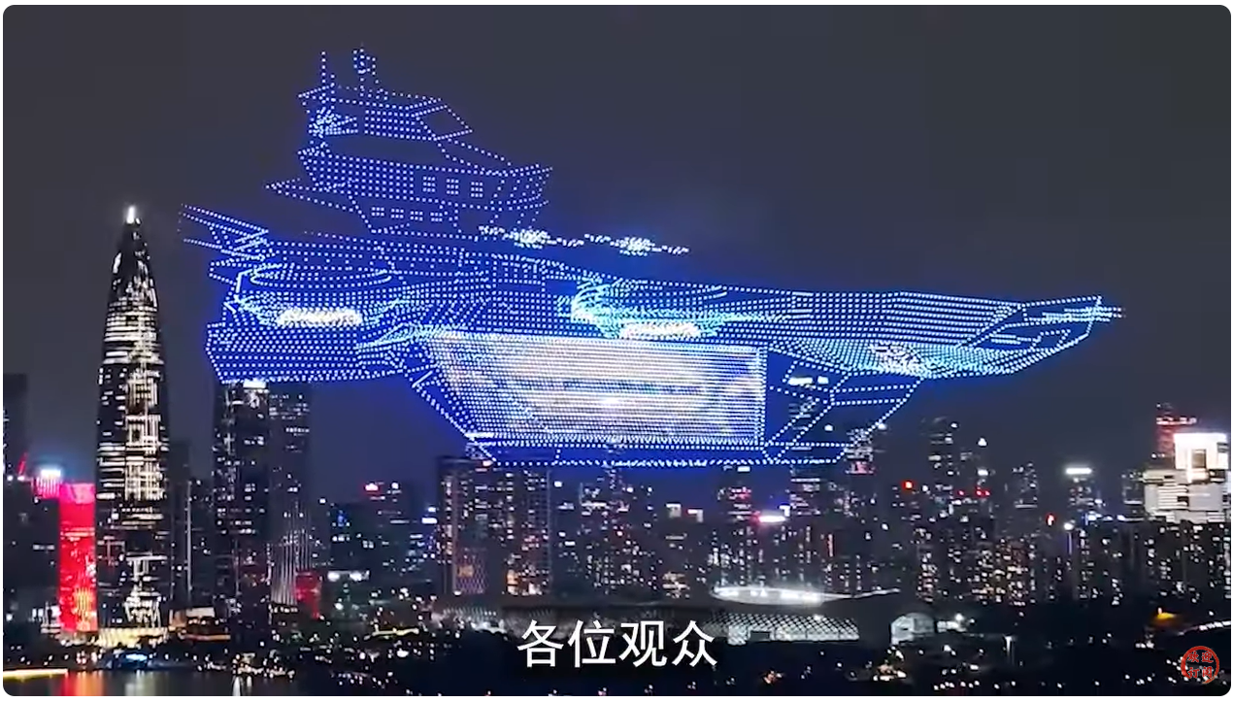
2. 3D AI檢測應用
近期3D AI檢測已開始應用各個產業，對於精準行銷和智慧製造等領域，具有增加產能、物流、行銷，以及節省企業成本之效益。
無人機管理系統
無人機巡檢任務可運用於公共領域，包括災害救援(如災害巡檢與搜救)、場域巡檢(如巡邏、農損評估、和空汙監測)、及設施檢驗(如電塔、軌道、橋樑、風力發電機、港口、與水庫)等。考量場域危險程度時，以視距外遙控方式，派遣無人機飛行巡視。利用5G高速率與低延遲的特性，透過紅外線熱顯像及可見光影像器等夜視功能設備，即時傳遞影像至管理系統。經生成3D可視化模型，以及AI辨識與偵測，再逐步完成精準資料蒐集與比對，並提出異常通報與分析報告，以供指揮人員評析與對策擬定。
www.youtube.com/watch?v=m5XZi5Uf6Hk

Slide 18
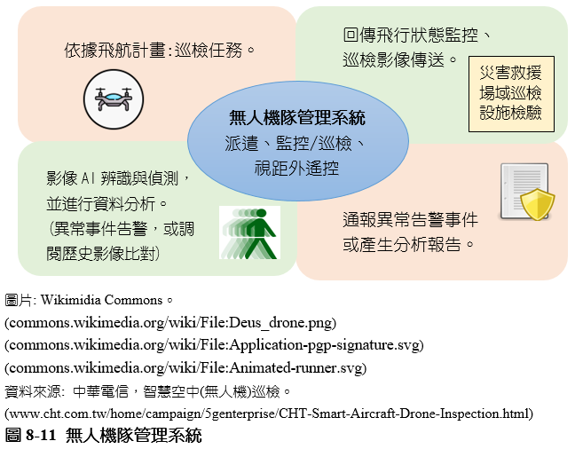

Slide 19
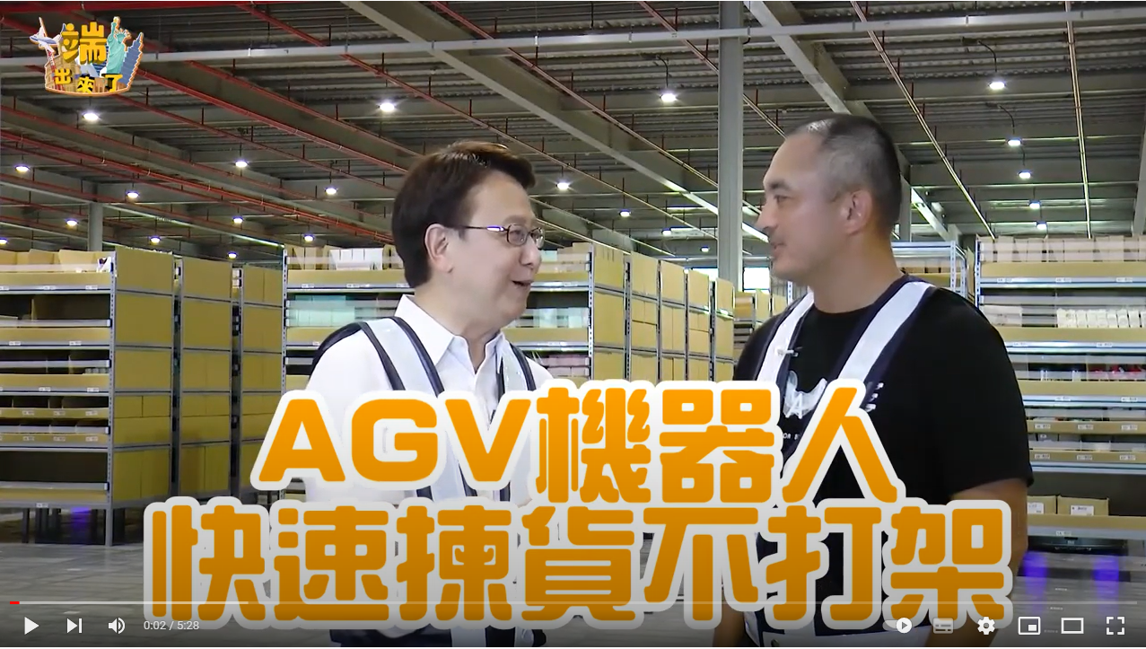
(2) 智動化物料配送系統
現階段無人搬運車(Automated Guided Vehicle，AGV)運作於自動化物料配送，在場域空間執行時，具有降低人力資源、減少物流成本、下降庫存、提升生產效率、與增加企業競爭等優勢。然而，在實務操作應用時，常發生AGV定位精準誤差的問題。為解決此弱點，可引進3D視覺追蹤技術，適時辨識與擷取影像，以利精準定位，並配合智慧化機器人協作。員工可使用物聯網(Internet of Things，IoT)於遠端遙控AGV與機器人，透過無軌式AGV自動搬運。開始進料後即可利用3D影像擷取與辨識物料，接著以機器人自動取放與分類，有效達成智動化物料配送任務。
www.youtube.com/watch?v=qqZif7jrOtk

Slide 20
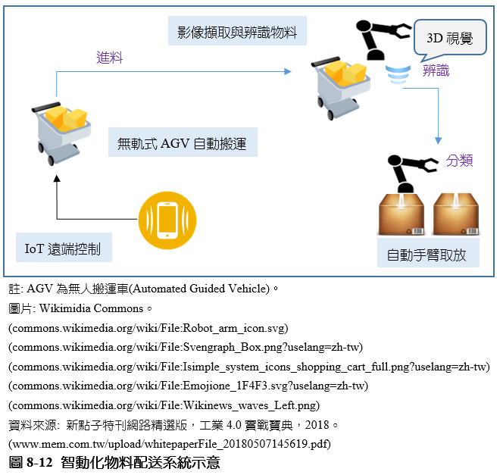

Slide 21
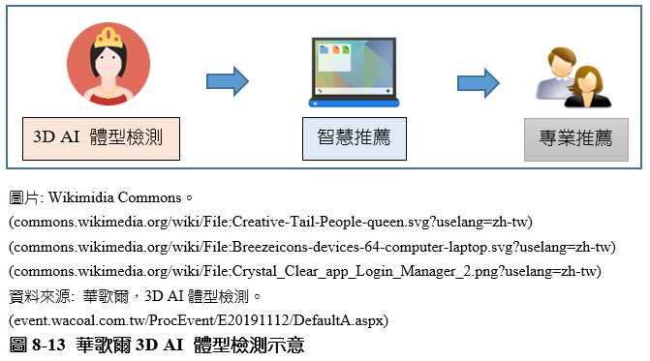
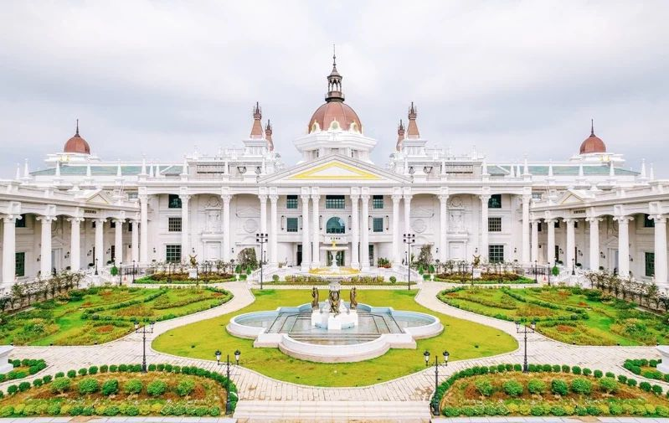
(3) 3D AI女性體型檢測
華歌爾公司所設立「人因科學研究室」，致力於女性消費者的體型大數據建置，於2020 年首次發表「3D AI體型檢測」。消費者可於8秒內檢測出專屬體型數據之量身體驗，配合智慧推薦系統提供合適女性用品，透過專業諮詢服務，使消費者獲取年齡增長對體型和體質變化狀況的知識，搭配適齡商品。
佐登妮絲城堡生技園區
udn.com/news/story/7326/6610781

Slide 22
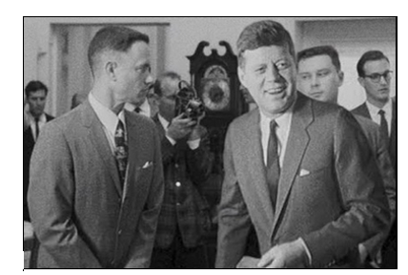
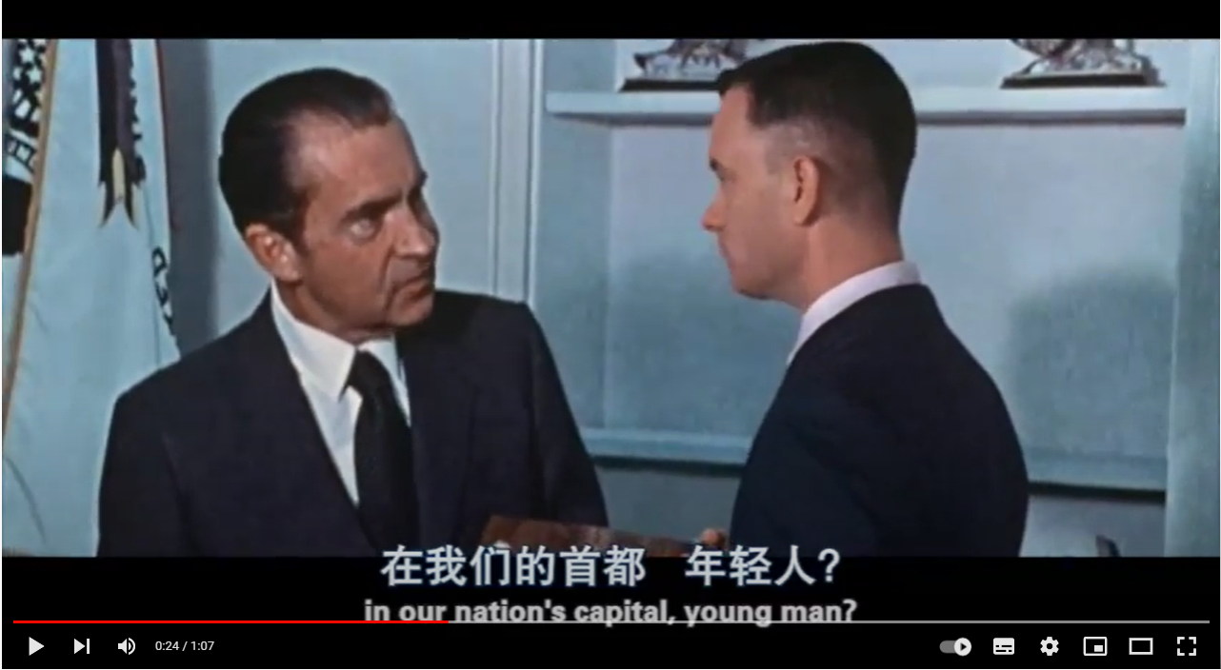
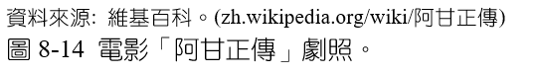
## - 4 影象融合介紹
影象融合(Image Blending)乃將兩張不同的圖像進行疊加，並設定各圖像與遮罩(Mask)之像素顏色權重，經圖像融合轉換後，令人感覺到混合或透明的嶄新視覺意境。例如無縫融合、顏色改變、理紋變換等。電影「阿甘正傳」劇照，男主角湯姆漢克與美國前總統甘迺迪的對話，即利用無縫融合特效。
www.youtube.com/watch?v=2N6e7vFtNuY

Slide 23
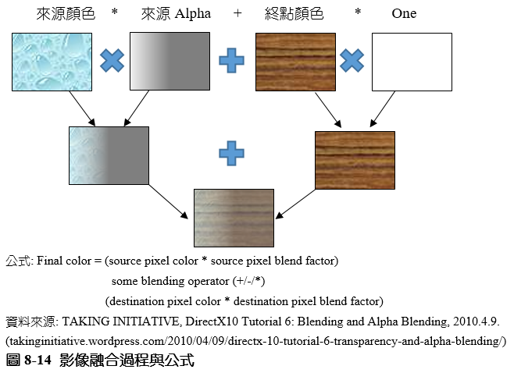
影象融合公式
影象融合過程與公式，觀察兩個相同四邊形的理紋圖片融合。首先，第一層是由來源(Source)與終點(Destination)圖片之像素顏色(Pixel Color)，分別乘上遮罩(Mask)之像素顏色融合因子值(如Source Alpha和One)相加，得到第二層兩個圖片後，繼續融合成為第三層新視野的影象融合。

Slide 24
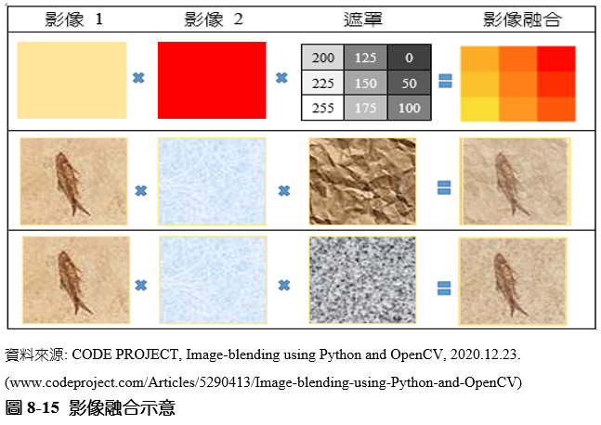
影象融合會受到遮罩(Mask)之像素(Pixel)顏色權重的關鍵性影響，而產生不同融合視覺的差異。

Slide 25
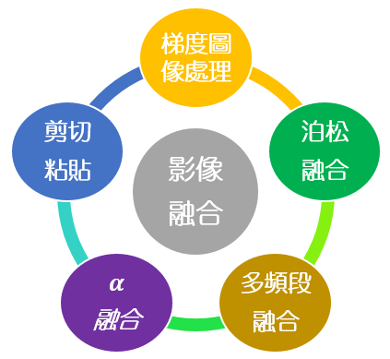
2. 影象融合技術
有關影象融合技術，大致包括5項: 剪切粘貼(Cut-and-Paste)、Alpha融合、多頻段融合(Multi-band Blending)、泊松融合(Poisson Blending)、和統一梯度圖像處理框架(GradientShop Framework) 。

Slide 26
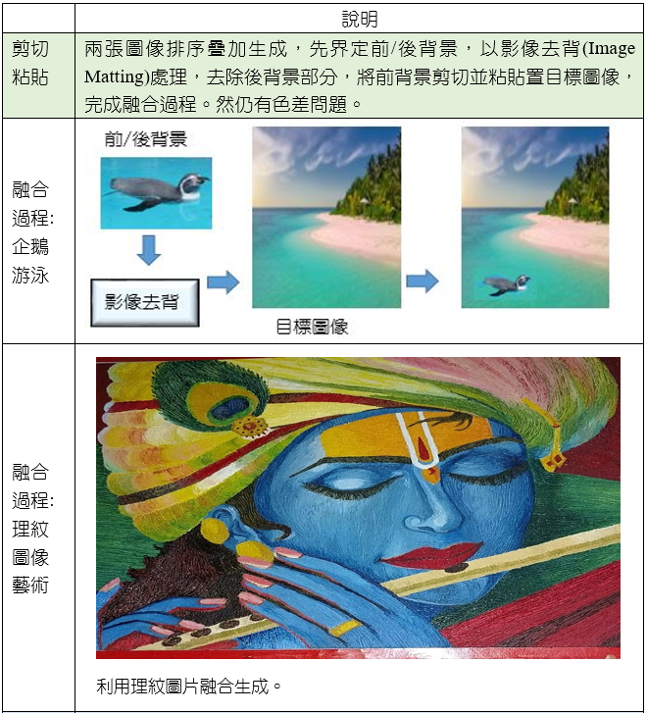

Slide 27
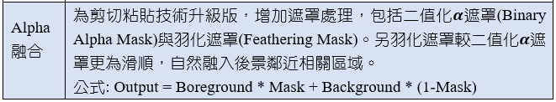
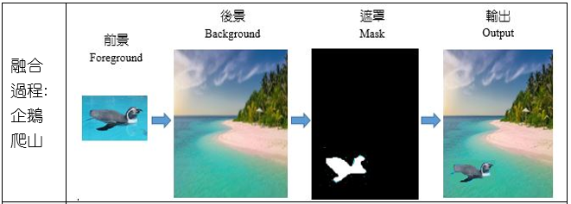

Slide 28
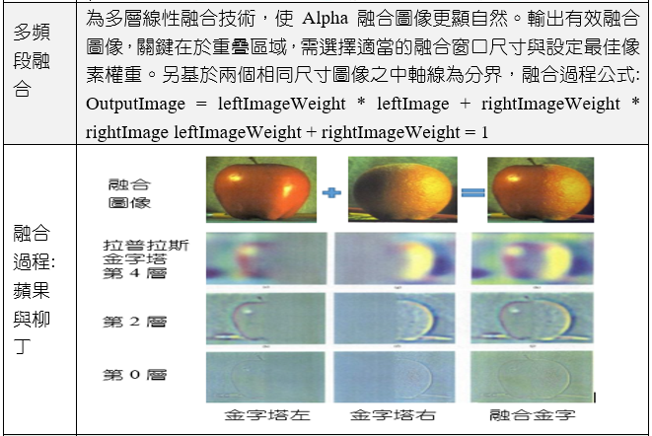

Slide 29
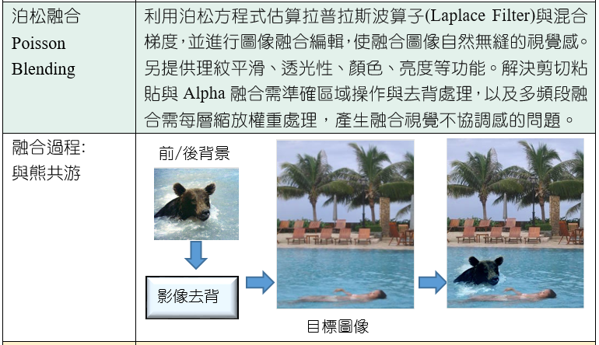

Slide 30
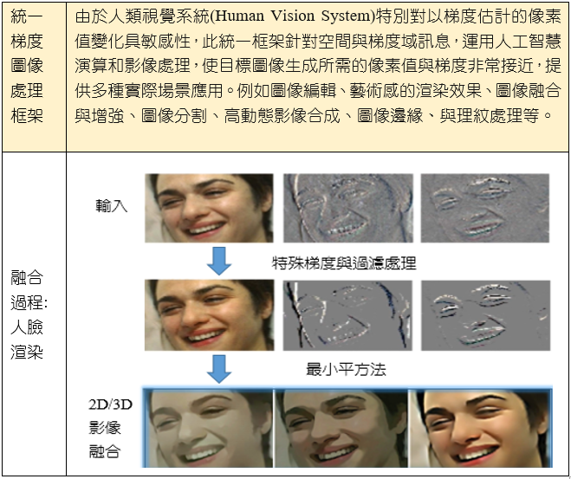

Slide 31
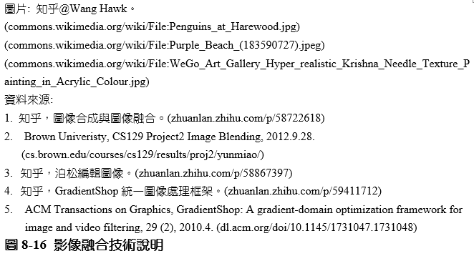
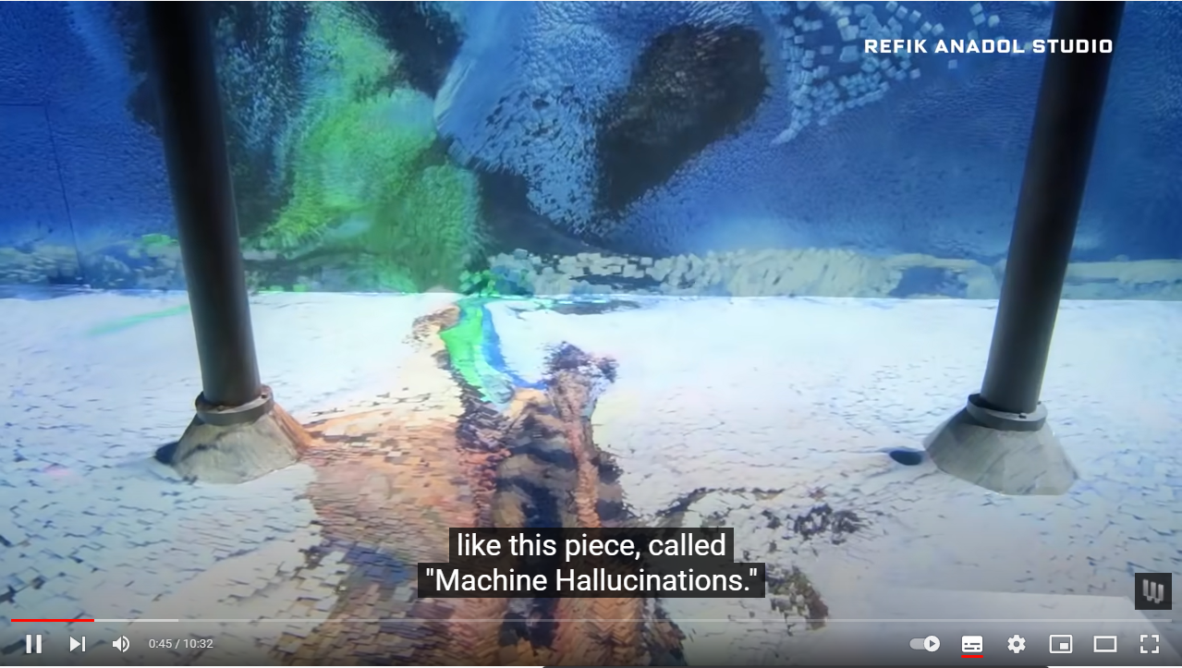
www.youtube.com/watch?v=I-EIVlHvHRM

Slide 32
3. 圖像金字塔
圖像縮放適用於圖像的分割與融合，乃原始圖像集合以金字塔形狀排列，頂端為低分辨率的最小圖像，梯次向下逐一採樣至底部停止。此時，底部呈現圖像最大且分辨率最高。常見於多頻段融合與泊松融合使用，以呈現增強和自然視覺的效果。圖像金字塔可分為高斯金字塔(Gaussian Pyramid)與拉普拉斯金字塔(Laplacian Pyramid) 。
高斯金字塔(Gaussian Pyramid):
先將圖像作高斯平滑處理，依序由底部最大且最高分辨率圖像G(0)，至頂部最小且最低分辨率圖像G(3)，逐次採樣所形成。
(2) 拉普拉斯金字塔(Laplacian Pyramid):
須與高斯金字塔配合使用，利用數字圖像處理估算預測殘差。此金字塔生成過程為原圖像減去縮小再放大的系列圖像，如L(0)~L(2)即為預測殘差準備作為還原圖像使用。

Slide 33
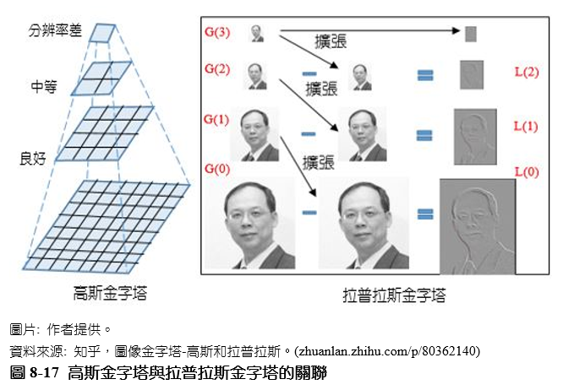

Slide 34
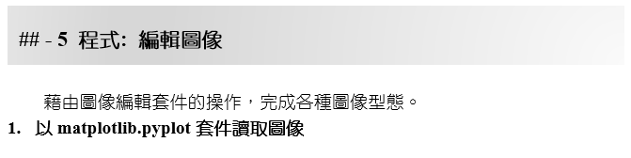
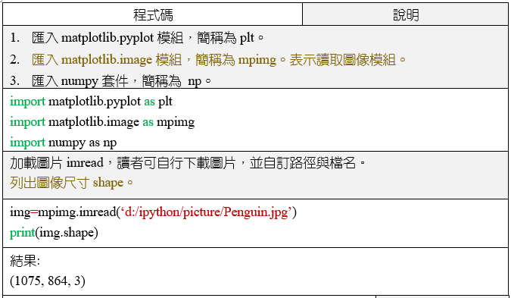

Slide 35
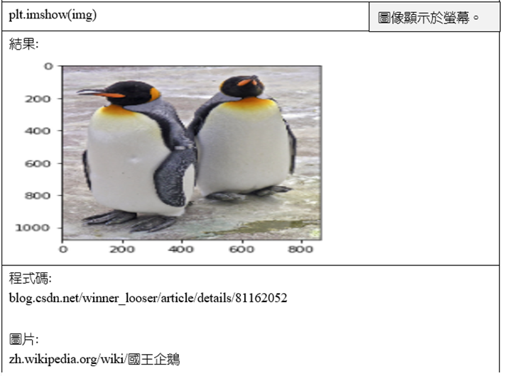

Slide 36
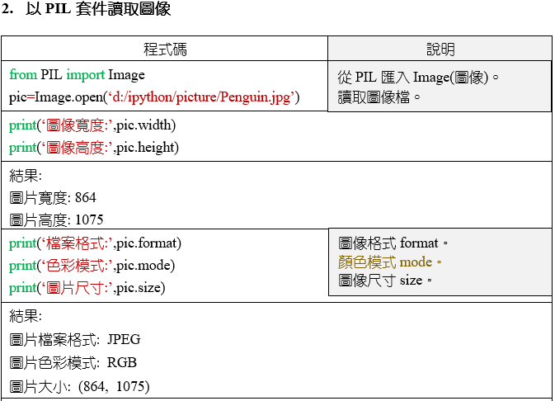

Slide 37
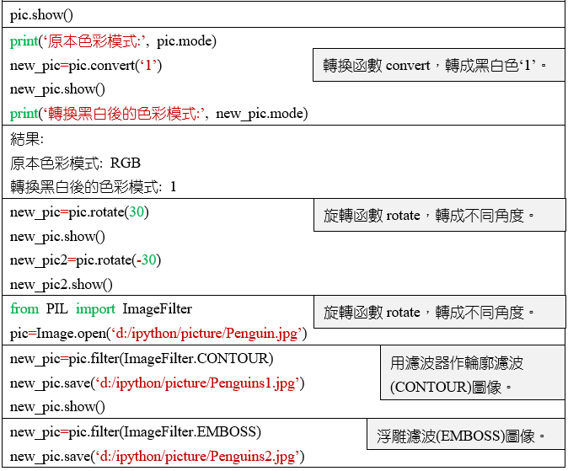

Slide 38
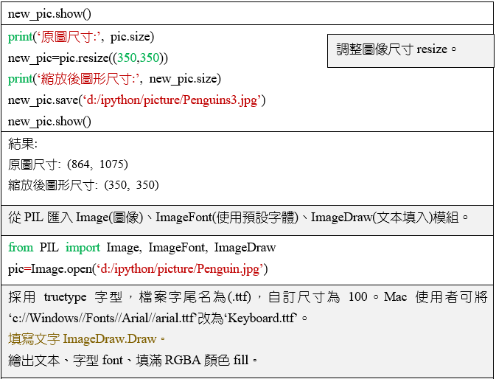

Slide 39
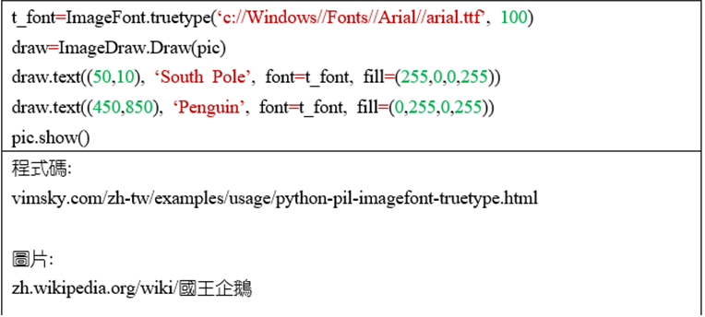
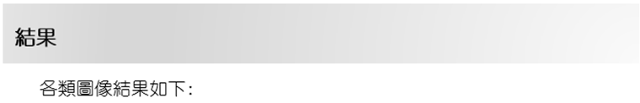

Slide 40
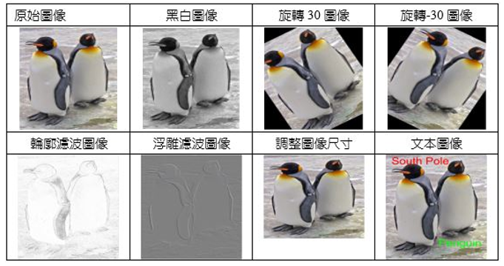

Slide 41
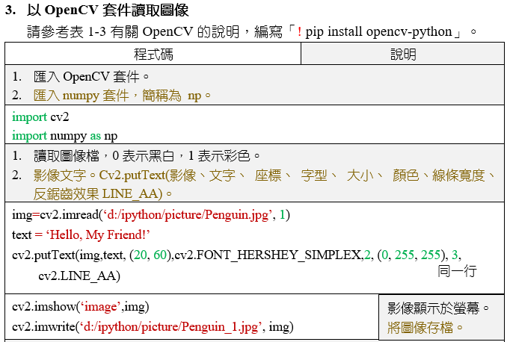

Slide 42
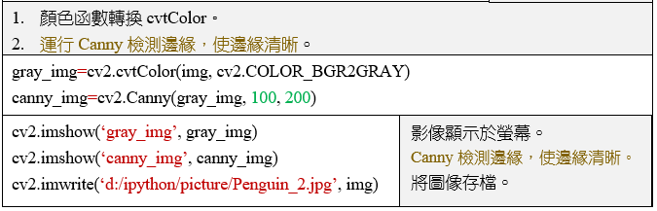
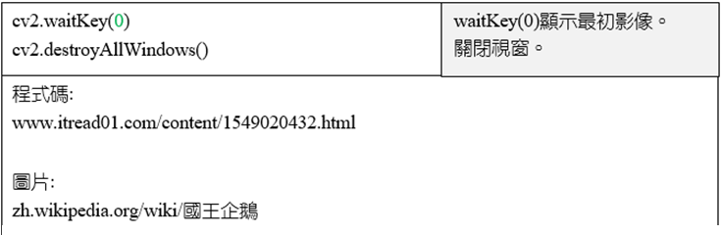

Slide 43
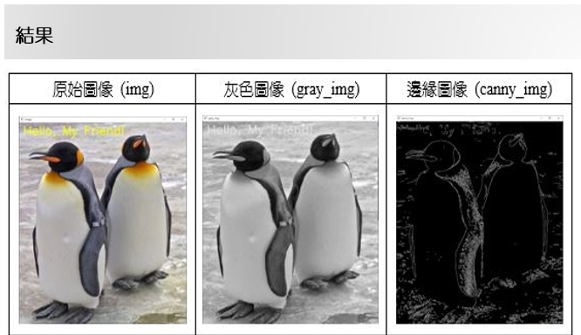

Slide 44
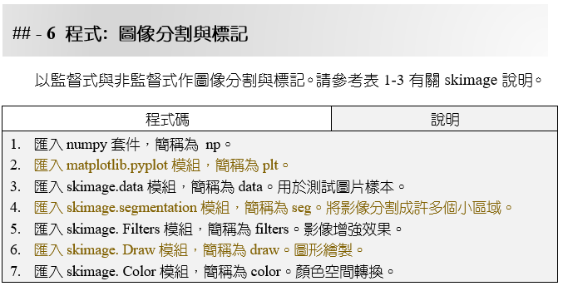

Slide 45
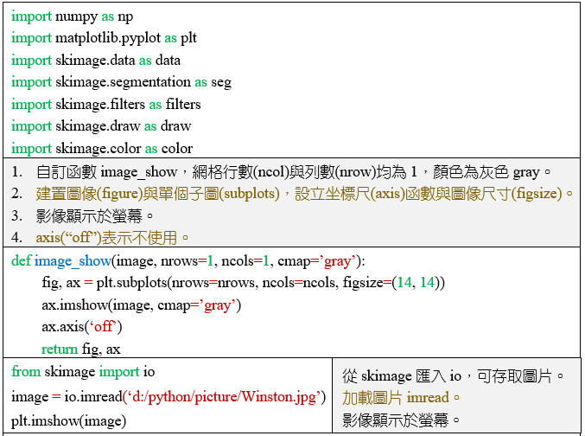

Slide 46


Slide 47


Slide 48


Slide 49


Slide 50




Slide 51




Slide 52



Slide 53


Slide 54



Slide 55


Slide 56




Slide 57



Slide 58


Slide 59


Slide 60


Slide 61


